Slide 1
«Ивовый пир»
Цель: Закрепление знаний о весне через рассказ Николая Сладкова «Ивовый пир»
Презентация для старшего дошкольного возраста
Составила : воспитатель ГБДОУ Детский сад№32 пос.Металлострой Колпинского р-на г.Санкт-Петербурга.

Slide 2
«Ивовый пир»
Зацвела ива - гости со всех сторон. Кусты и деревья ещё вокруг голые, серые; ива среди них как букет, да не простой, а золотой. Каждый ивовый барашек, как пуховый жёлтый цыплёнок: сидит и светится. Пальцем тронешь - желтеет палец.
Щёлкнешь - золотой дымок запарит. Понюхаешь - мёд. Спешат гости на пир.
Шмель прилетел: неуклюжий, толстый, мохнатый, как медведь. Забасил, заворочался, весь в пыльце измазался.
Прибежали муравьи: поджарые, быстрые, голодные. Набросились на пыльцу, и раздулись у них животы, как бочки. Того и гляди ободки на животах лопнут.
Комарики прилетели: ножки горсточкой, крылышки мельтешат. Крошечные вертолётики. Жуки какие-то копошатся. Мухи жужжат. Бабочки крылья распластали. Шершень на слюдяных крыльях, полосатый, злой и голодный, как тигр.
Все гудят и торопятся: зазеленеет ива - пиру конец.
Зазеленеет, потеряется среди других зелёных кустов. Пойди-ка тогда её найди! А сейчас как букет, да не простой, а золотой.
Сладков Николай Иванович

Slide 3
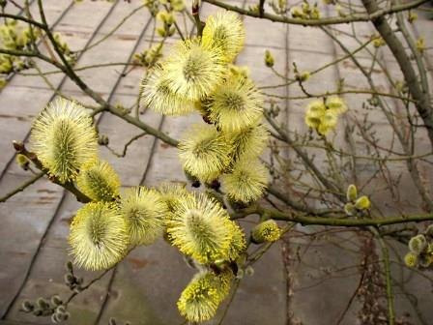
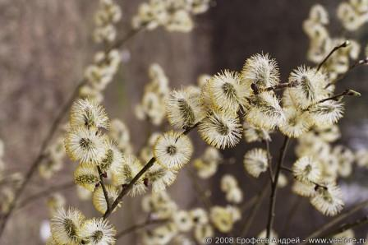
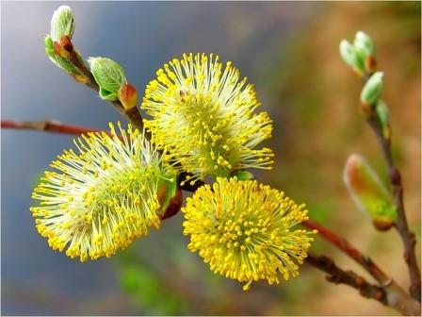
Зацвела ива.
Каждый ивовый барашек похож на пухового желтого цыпленка: сидит и светится. Пальцем тронешь - пожелтеет палец.
Щелкнешь - золотой дымок запалит. Понюхаешь - мед!

Slide 4
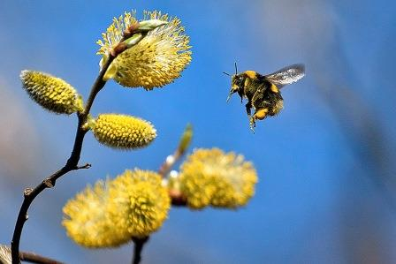
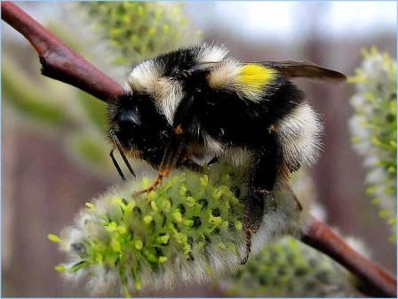
Спешат гости на пир!
Шмель прилетел: неуклюжий, толстый, мохнатый, как медведь.
Забасил, заворочался, весь в пыльце измазался.

Slide 5
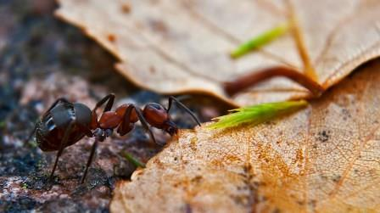
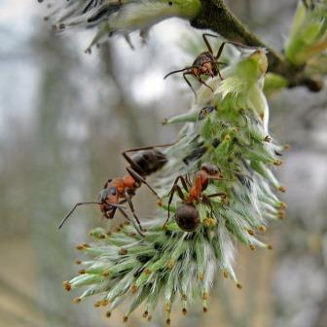
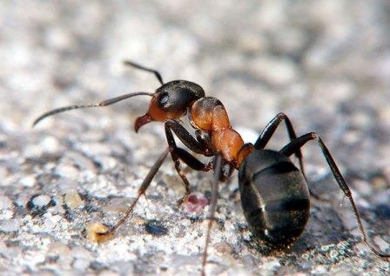
Прибежали муравьи: поджарые, быстрые, голодные. Набросились на пыльцу, и раздулись у них животы, как бочки. Того и гляди ободки на животах лопнут.

Slide 6
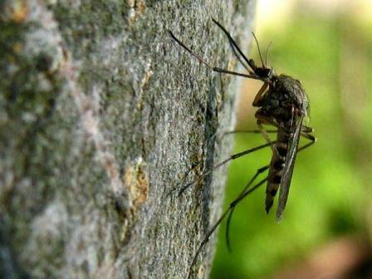
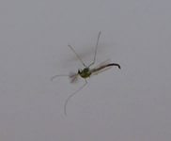
Комарики прилетели: ножки горсточкой, крылышки мельтешат Крошечные вертолетики.

Slide 7
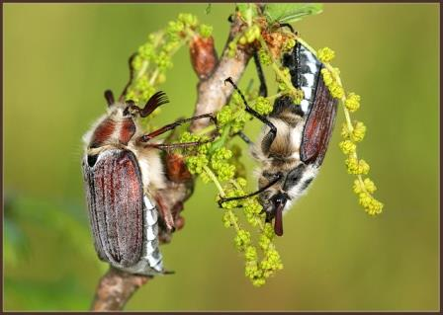
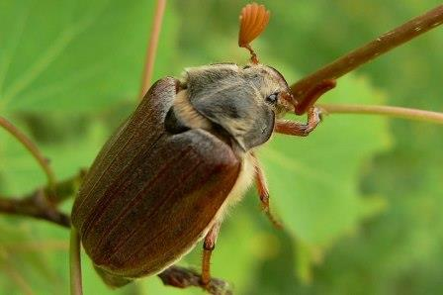
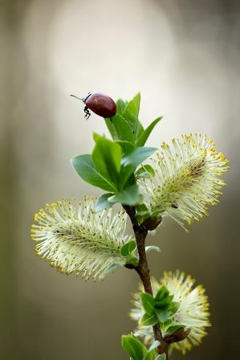
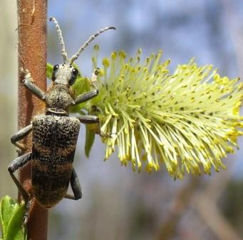
Жуки какие-то копошатся

Slide 8
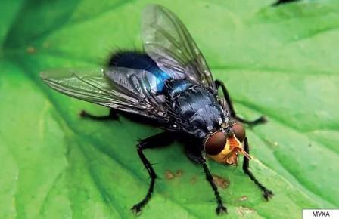
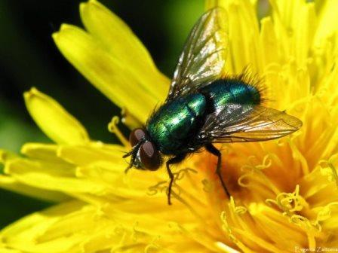
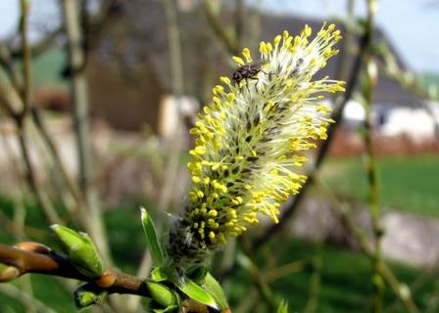
Мухи жужжат.

Slide 9
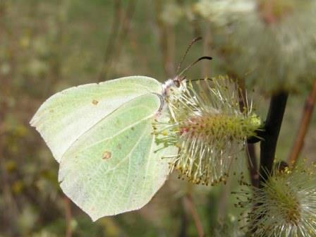
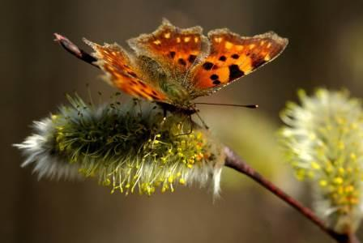
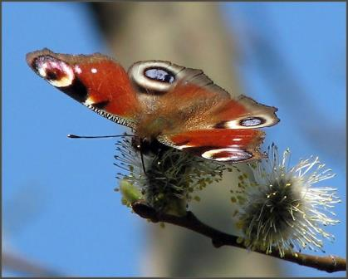
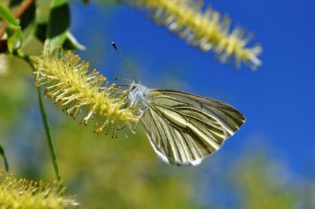
Бабочки крылья распластали.

Slide 10
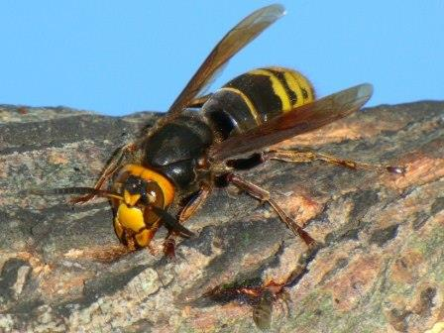
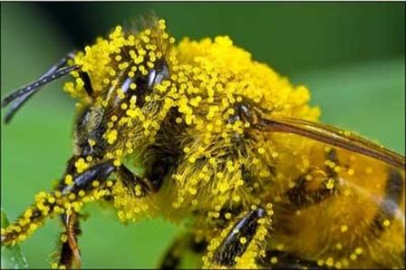
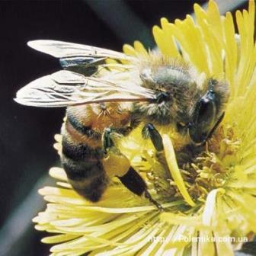
Шершень на слюдяных крыльях, полосатый, злой и голодный, как тигр.
Все гудят и торопятся:

Slide 11
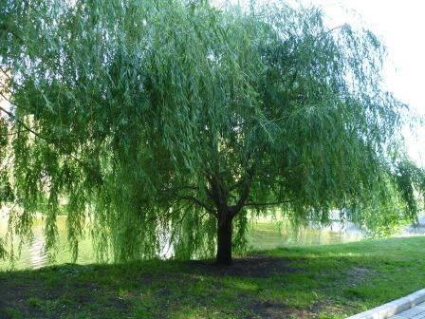
Зазеленеет ива - пиру конец.
Зазеленеет, потеряется среди других зелёных кустов. Пойди-ка тогда её найди!

Slide 12
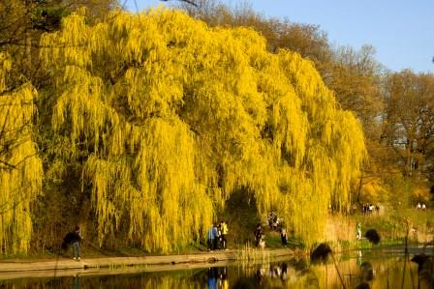
А сейчас как букет, да не простой, а золотой.

